Slide 1






Aplicar Ferramentas para gestão e controle de versão Data: 08-03-2023

Slide 2



Ferramentas Controle Versão
Quando trabalhamos em equipes de desenvolvimento para gerenciamento dos projetos utilizamos o controle de versão que serve para controlar as alterações realizadas e solucionar problemas de conflito em códigos do projeto. São gerados históricos por quem efetuou determinada alteração. Algumas características do controle de versão:
Comparar um código com uma versão anterior
Recuperar um código de versão anterior
Histórico de atualizações
Facilita o trabalho em equipe
Um controle de versão possui duas partes o repositório e a área de trabalho. O repositório armazena todo o histórico de evolução do projeto, onde são registradas todas as modificações para determinada versão. Os desenvolvedores trabalham com cópias do repositório no computador.

Slide 3
Ferramentas Controle Versão
Principais ferramentas utilizadas:
CVS
Um controle de versão mais antigo, utilizado ainda em alguns projetos.
SVN
Conhecido como Subversion, desenvolvido pela Apache Fundation ele é muito utilizado em projeto de softwares corporativos. Possui um histórico de todas as alterações realizadas por um determinado usuário, permitindo que possamos recuperar qualquer versão antiga.
Utiliza os seguintes conceitos no projeto:
Branch - área do projeto que contém determinadas divisões ou etapas do desenvolvimento.
Tags - diretório que contém a versão que deverá ser liberada para o cliente após o branch está finalizado.
Trunk - diretório que contém todas as alterações realizadas diariamente.
Pode ser feito o dowload no link abaixo:
https://subversion.apache.org/download.cgi

Slide 4
Ferramentas Controle Versão - Git
Git
Foi desenvolvido por Linux Tolvards em 2005 e tornou-se a ferramenta mais utilizada para controle de versão. No Git todo desenvolvedor tem uma cópia local do projeto. O repositório fica armazenado em um servidor Git como o Github. Quando alguém da equipe vai trabalhar no projeto uma cópia local do repositório é copiada para sua máquina.
Github
O Github é um serviço gratuito que oferece diversas funcionalidades adicionais aplicadas ao git, diversos projetos open source estão hospedados no github, onde os desenvolvedores podem contribuir com correções ou códigos adicionais.
Instalando git
O git é um programa que pode ser instalado através das opções abaixo:
Windows
https://git-scm.com/download/win
Linux Debian ou Derivados como Mint e Ubuntu
sudo apt-get install git
Linux Red Hat ou Derivados como o Centos
yum install git

Slide 5
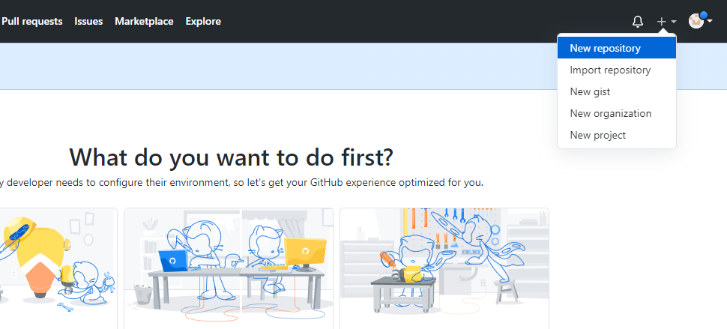
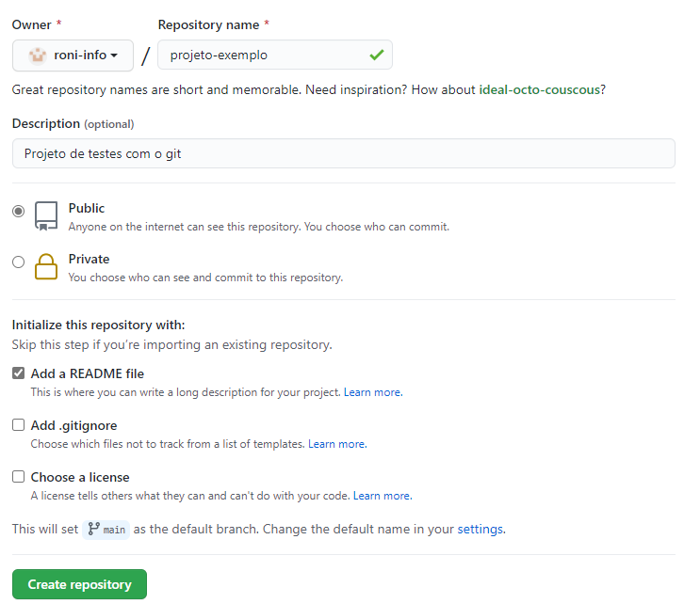
Ferramentas Controle Versão - Git
Criação da Conta no GitHub
Acesse https://github.com/
crie sua conta
cadastre seu login de acesso.
Criação do repositório
Para criação de um novo repositório clique no botão conforme imagem abaixo.
Public - deixa o projeto disponível para qualquer usuário realizar alterações.
README file - permite uma descrição inicial com detalhes sobre o projeto.
.gitignore - Arquivos que não são importantes são ignorados no envio do projeto.
License - Podemos escolher um tipo de licença.

Slide 6
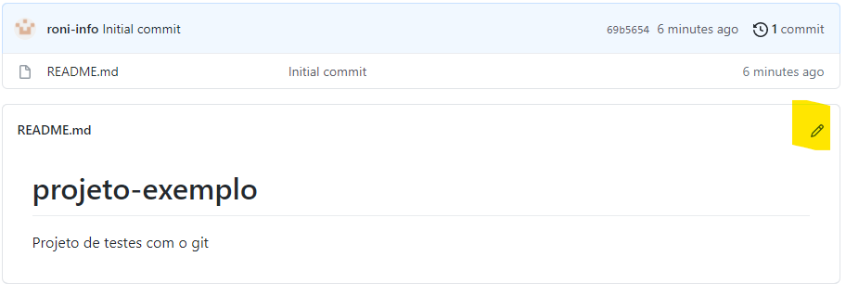
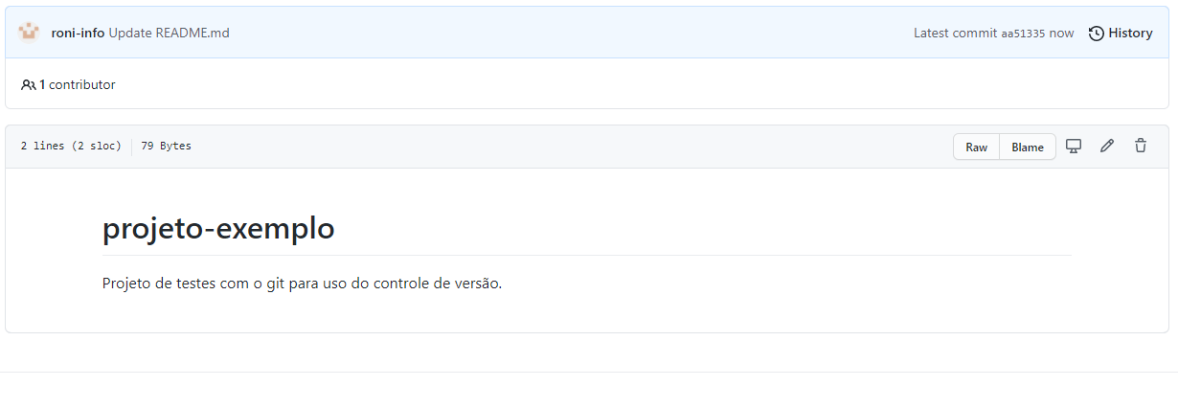
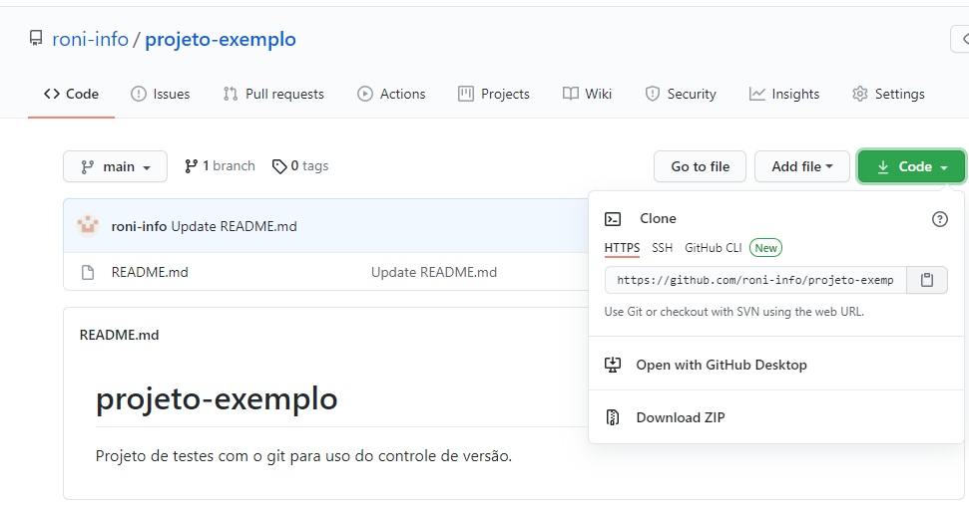
Ferramentas Controle Versão -Git
Alterando o README file
Vamos clicar no botão editar e adicionar o texto e gravar as alterações no botão Commit.
Clonar Repositório
Na página inicial do repositório temos o botão Code onde é possível fazer o download do arquivo zip ou copiar a url do repositório. Clique no botão para copiar a url.

Slide 7
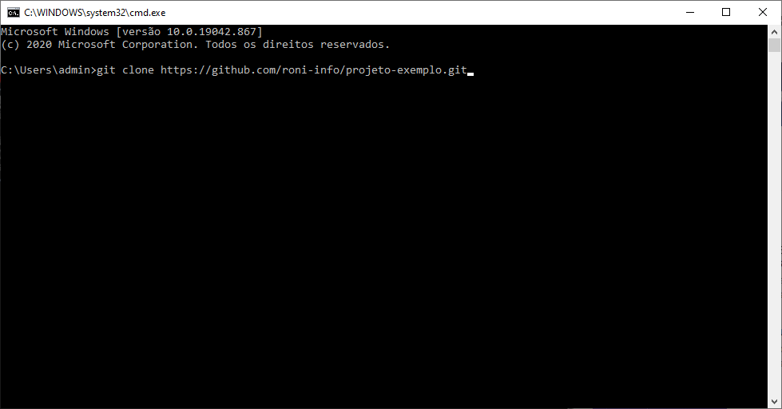
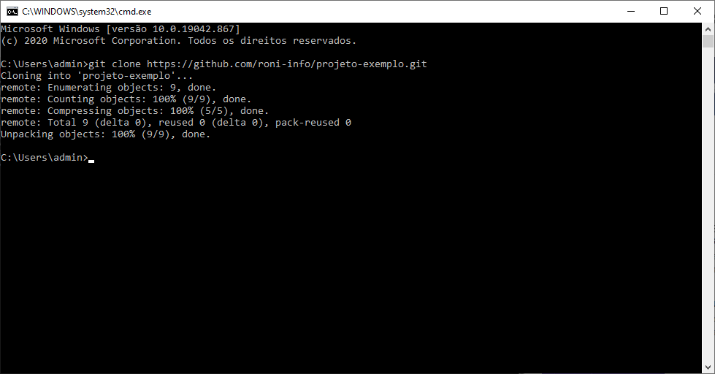
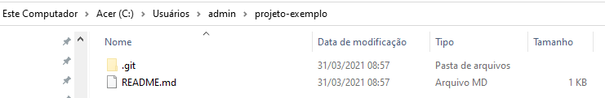
Ferramentas Controle Versão - Git
Clonando Repositório
Abrir o prompt de comando do Windows digitar git clone e colar a url do nosso projeto. Nossa máquina terá uma cópia do repositório remoto. Todos os commits que forem feitos não afetaram o repositório remoto, mas temos comandos também que enviam as alterações para o repositório remoto quando for preciso.
A pasta projeto-exemplo foi criada.

Slide 8
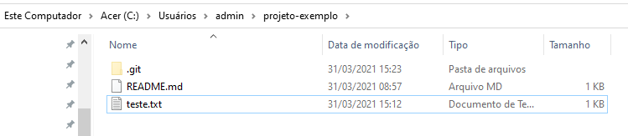
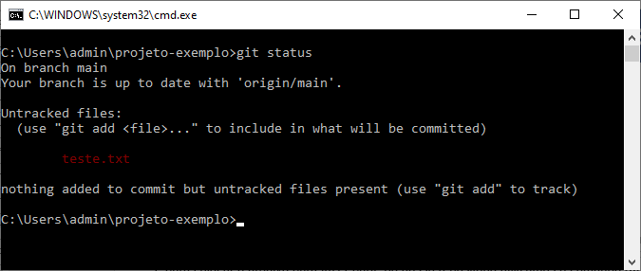
Comandos Git
Vamos criar um arquivo texto Teste de Commit.txt no nosso repositório local.
Git Status
Exibe o status do repositório, se existe algum arquivo novo adicionado, alterado ou removido, caso esteja rastreado com uma branch no servidor o comando verifica o estado da versão. No exemplo abaixo o comando retornou que um arquivo não está sendo rastreado e para colocar o arquivo para fazer parte do nosso repositório utilizamos o comando git add

Slide 9
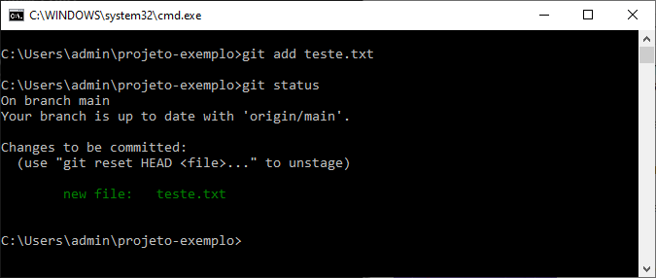
Comandos Git
git add <nome do arquivo>
Adiciona um arquivo alterado e deixa ele preparado para o commit indicando ao git que este arquivo será rastreado. No exemplo abaixo ao executar o comando git add e após o git status temos o arquivo registrado no git e pronto para o commit.
git add --all
Quando temos vários arquivos podemos usar o git add com a opção –all para registros de vários arquivos.

Slide 10
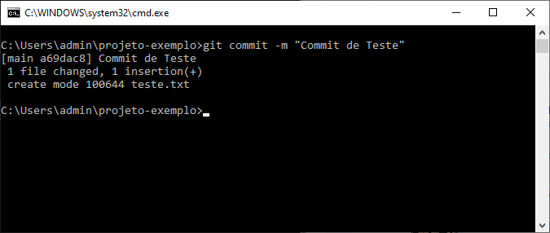
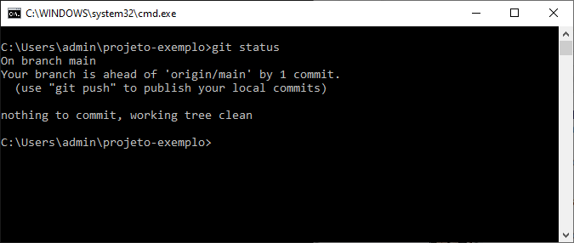
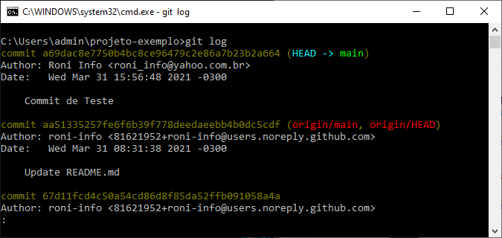
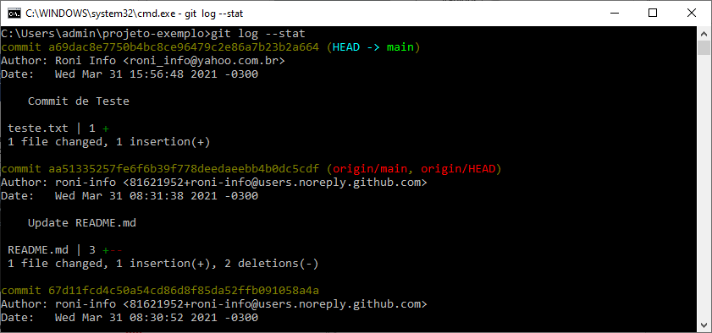
Comandos Git
git commit
Salva as alterações no repositório local e adiciona uma mensagem obrigatória na realização do commit. Quando o commit é realizado as alterações são efetuadas somente no nosso repositório local e não reflete no github.
git log
Exibe o histórico de alterações. Utilizando a opção --stat são exibidos quais arquivos foram alterados. Os linhas em vermelho abaixo são os commits no repositório remoto e o azul no repositório local.

Slide 11
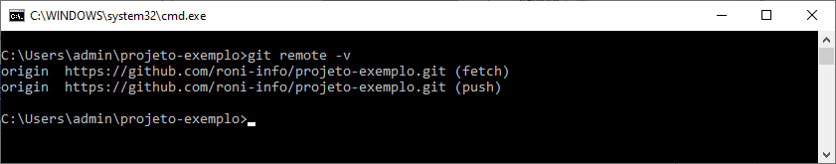
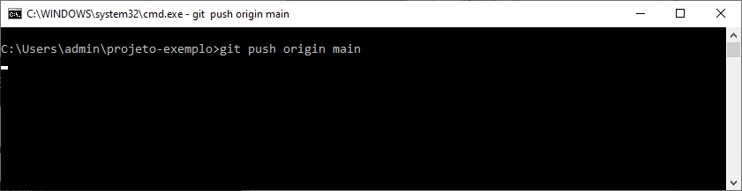
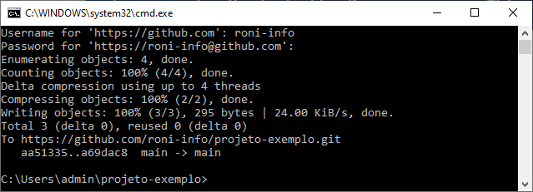
Comandos Git
git log –oneline
Exibe os commits em apenas uma linha
git reflog - outra forma de exibir
git remote
Retorna informações sobre o nosso repositório remoto.
git push
É utilizado para enviar todos os commits locais para o github.
Inserir usuário e senha do github
Com os comando acima foi feito envio da branch local (main) para o servidor pela primeira vez, caso a branch que está sendo enviada não exista no servidor, ela será criada. A partir desse momento, a branch local está configurada para ser rastreada com essa origem no servidor.
Obs: Para versionar outras alterações usamos somente o comando git push.

Slide 12
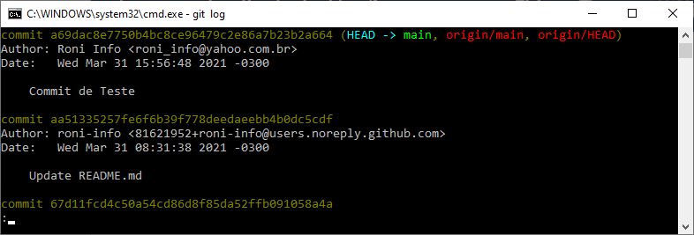
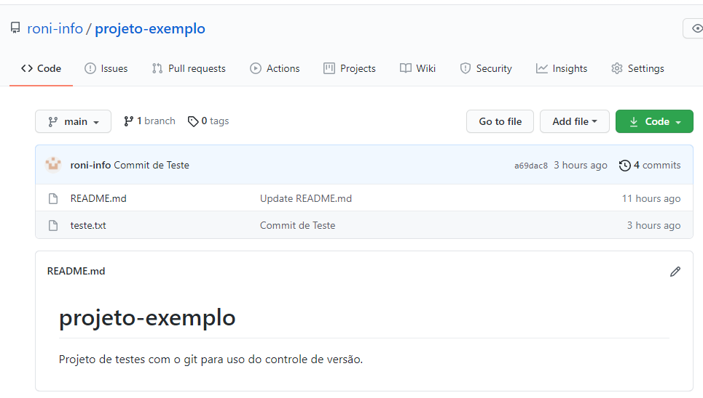
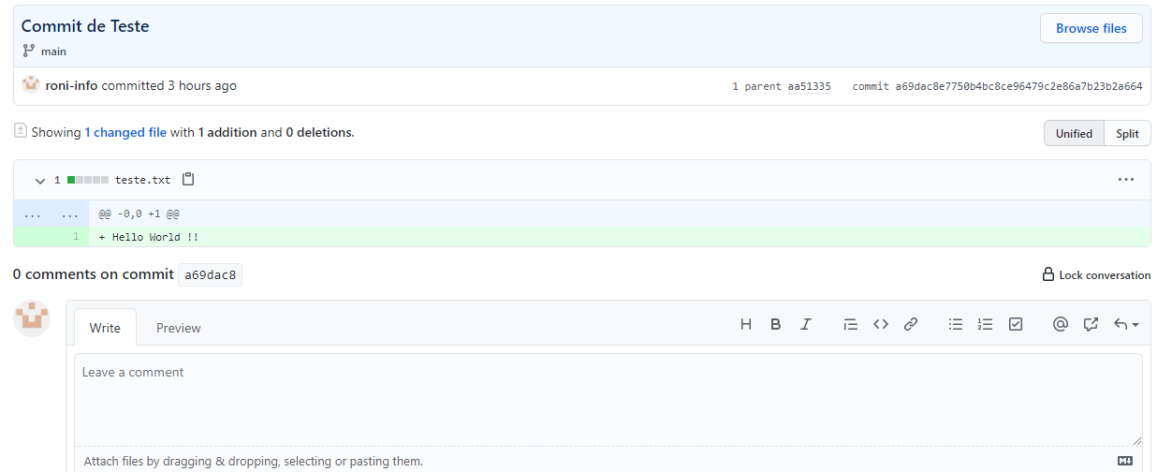
Comandos Git
Utilizando o comando git log podemos ver a alteração nos dois repositórios local e remoto que possuem as alterações do commit.
Visualização do commit no github
Informações dos arquivos estão no commit

Slide 13
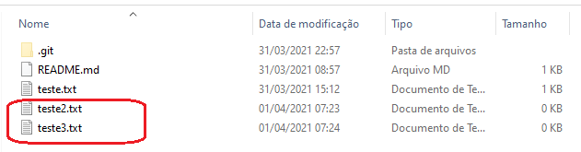
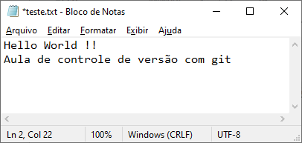
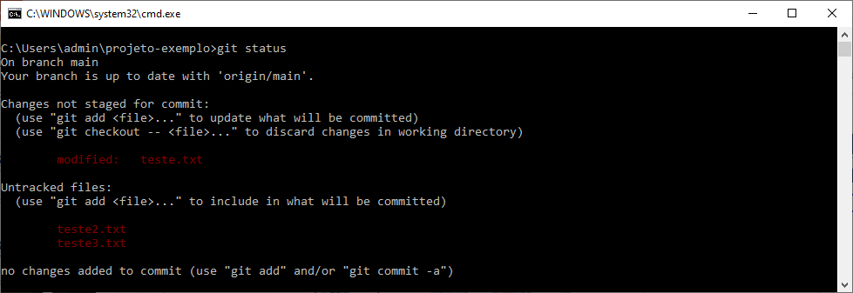
Comandos Git
Criar na mais dois arquivos na pasta do projeto e alterar o conteúdo do arquivo teste.txt
Executando o comando git status verificamos que um arquivo foi alterado e dois não monitorados foram incluídos

Slide 14
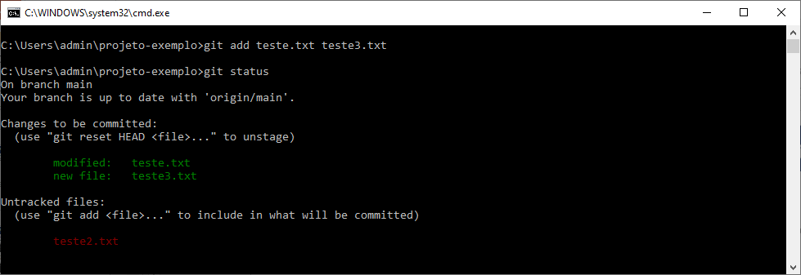
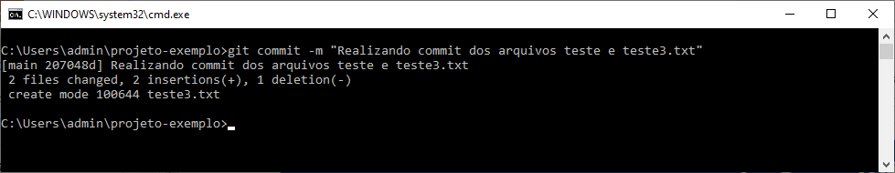
Comandos Git
Vamos adicionar essas alterações para registro do git com o comando git add
O arquivo teste2.txt como não foi inserido no comando add ele não vai ser monitorado pelo git, pois pode ser um arquivo temporário para testes e depois pode ser removido. Quando temos vários arquivos ou pastas para serem adicionados podem utilizar o comando git add .
Executando o comando git commit –m para salvar as alterações no repositório local

Slide 15
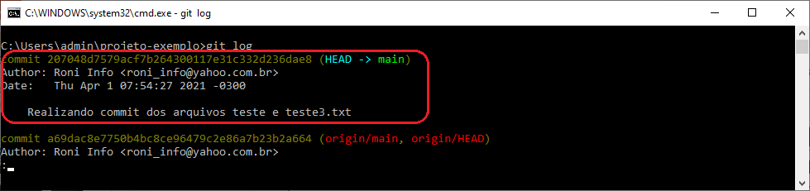
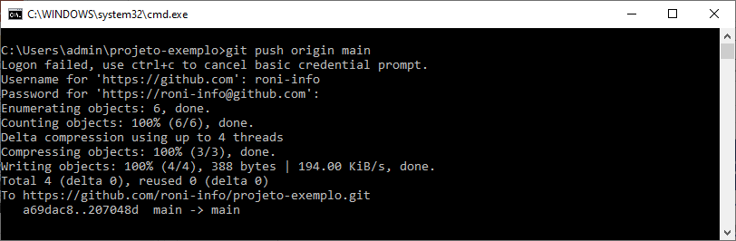
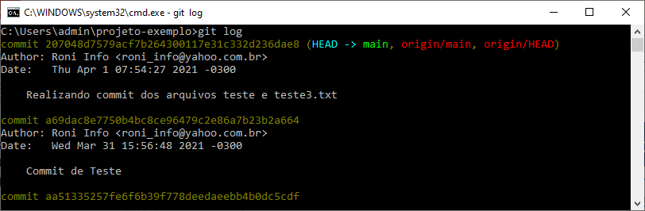
Comandos Git
Vamos executar o comando git log para verificar como ficaram nossos commits realizados.
Verificando o comando abaixo temos um commit para ser enviado para o repositório remoto.
Vamos enviar os commits para o repositório remoto no GitHub
Verificando com o git log se os repositórios local e remoto estão apontando para o mesmo commit.

Slide 16
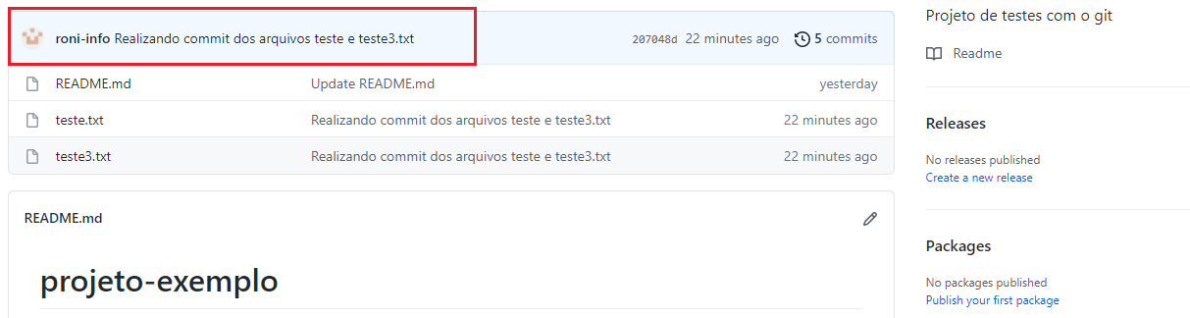
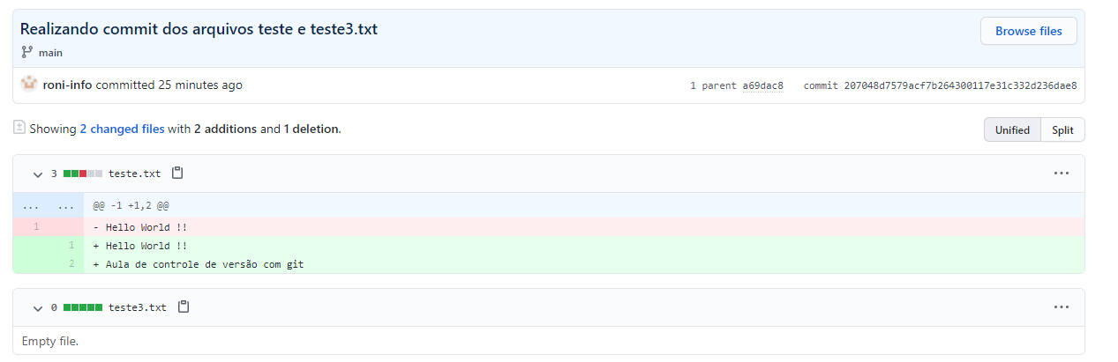
Comandos Git
Verificando no GitHub

Slide 17
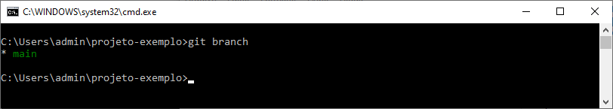
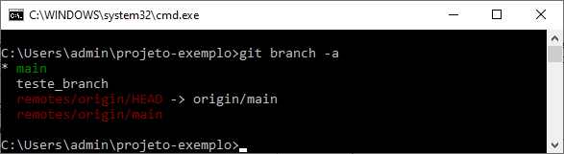
Branches
São divisões dentro do repositório. É utilizado em situações específicas como por exemplo, quando queremos adicionar um novo recurso ou corrigir um erro para garantir que o código instável não seja modificado. No nosso exemplo estamos trabalhando no repositório padrão o main ou master.
git branch
O comando git branch exibe as branches do repositório.
git branch –a exibe as branches locais e remotas

Slide 18
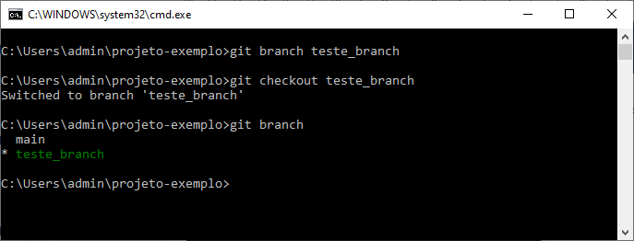
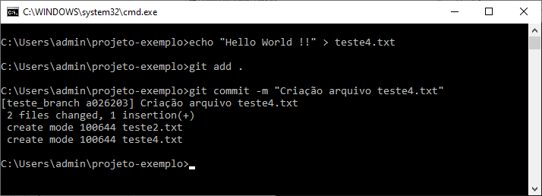
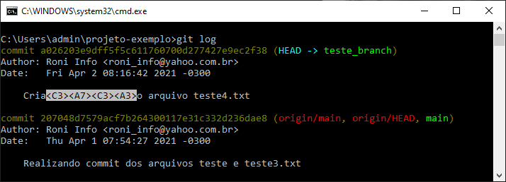
Branches
Vamos criar uma nova branch utilizando comando git branch <nome da branch>
Para acessar a branch criada utilizamos o comando git checkout teste_branch
a branch destacada com * é a que estamos acessando.
Quando criamos uma branch ele vai ser uma cópia do último commit da branch atual que estavamos, no nosso exemplo a branch principal. Para deletar uma branch podemos usar a opção –d ou –D. A opção –D apaga diretamente e o –d avisa que não foi feito o merge da nossa branch.
No exemplo abaixo foi criado o arquivo teste4.txt, adicionamos todos os arquivos com git add . e fizemos o commit
O arquivo teste2.txt que não havia sido registrado na branch principal foi registrado na teste_branch

Slide 19
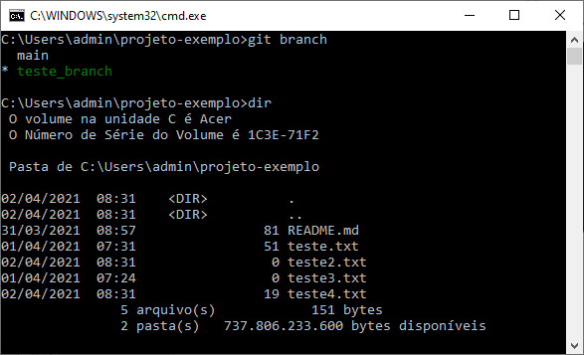
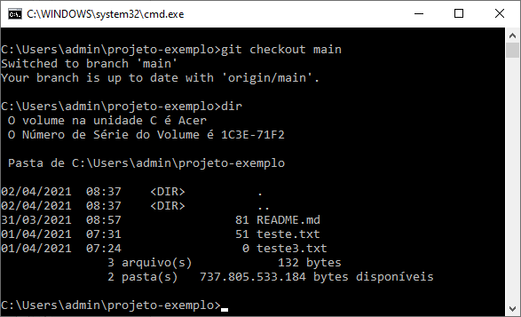
Branches
Verificando as diferenças entre a branch principal (main) e a branch teste_branch

Slide 20
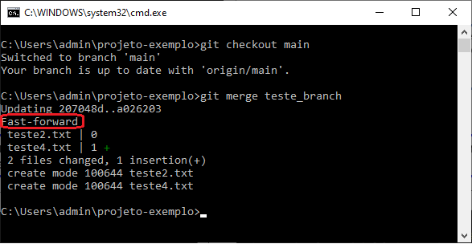
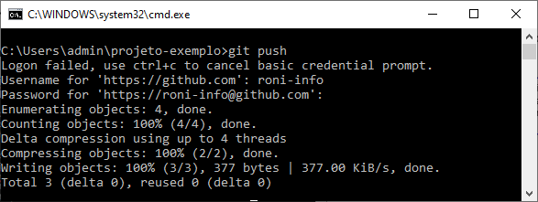
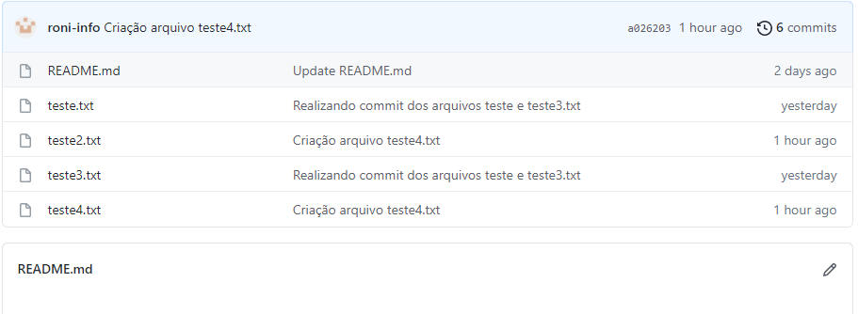
Branches
git merge <nome_da_branch>
Mescla as modificações presentes de uma branch criada para uma branch selecionada. No exemplo abaixo alternamos para a branch main com o comando checkout e fizemos o merge com da teste_branch.
Enviando as modificações da brainch main para o GitHub
Quando não temos conflito de código entre as branches a propriedade Fast-Forward realiza o mesmo commit feito pela branch_teste para fazer o merge com a branch principal.

Slide 21
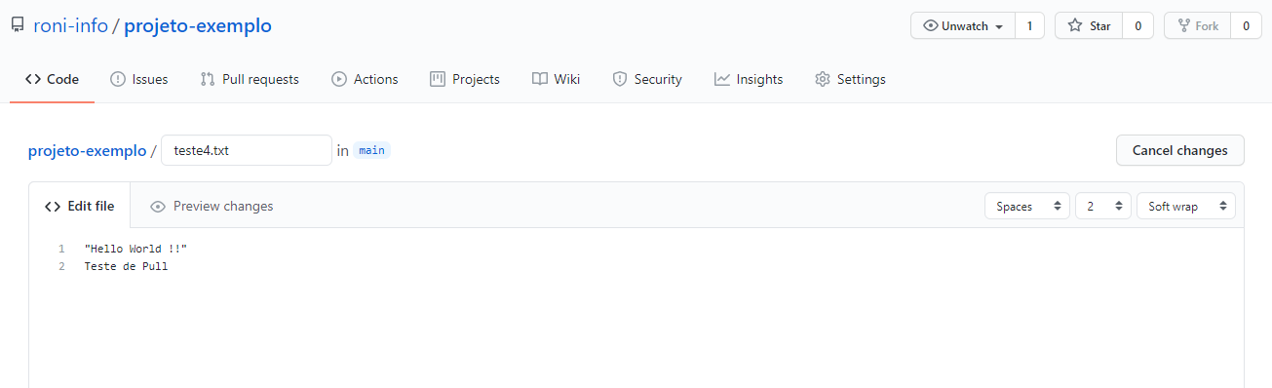
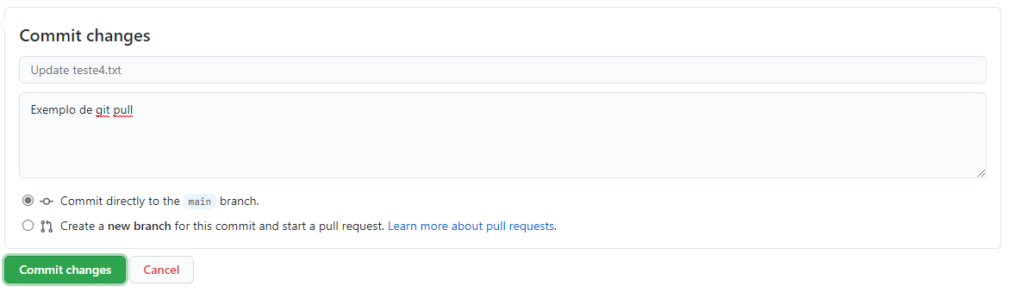
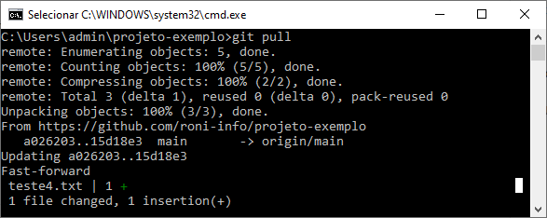
Git Pull
Quando trabalhamos em equipe precisamos sincronizar o que está no repositório remoto com o nosso repositório local para fazer isto utilizamos o comando git pull. O pull é uma junção dos comandos fetch(buscar) e merge (fundir).
Edite o arquivo teste4.txt no GitHub e acrescente um a linha com texto qualquer
Clique no botão Commit changes para efetuar as alterações
Execute o git pull para efetuar a alteração para o repositório local

Slide 22
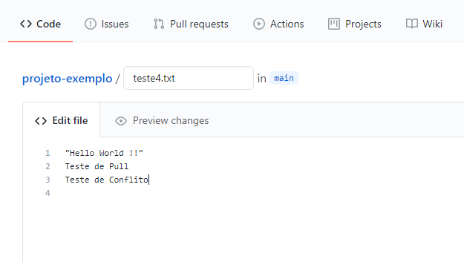
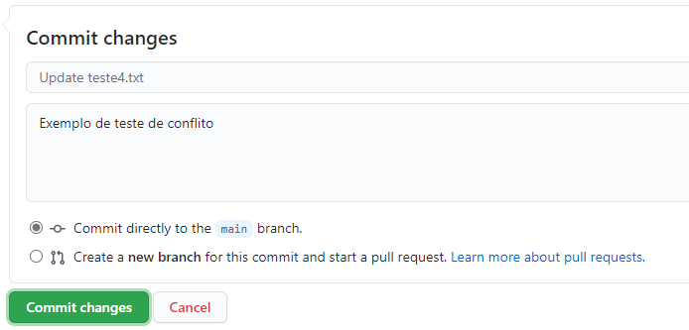
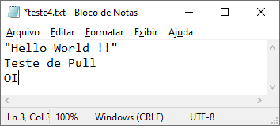
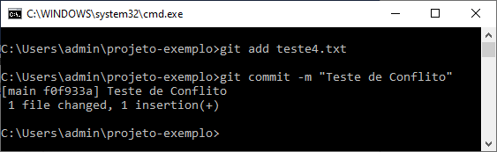
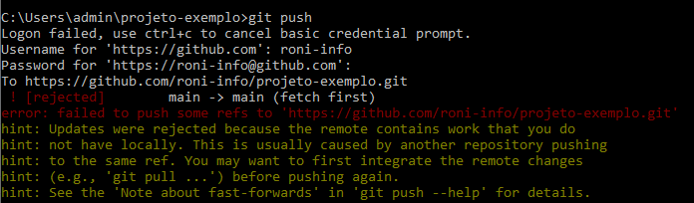
Git - Conflitos
Resolvendo conflitos
Vamos inserir uma linha com o texto abaixo no arquivo teste4.txt inserir o comentário e clicar em Commit changes
Vamos inserir no repositório local uma linha no final do arquivo teste4.txt com a palavra “OI” fazer o commit e depois ao executar o git push para enviar para o repositório remoto,teremos como resposta um erro por causa do conflito gerado.

Slide 23
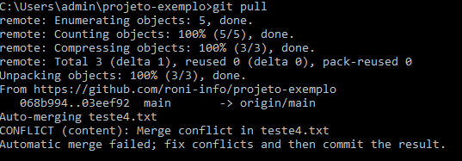



Conflitos - Git
O procedimento correto é trazer o que tem no repositório primeiro com o git pull e depois fazer o push.
Vamos verificar e resolver os conflitos, fazer o commit e enviar para o repositório remoto
Foi deixada apenas a palavra OI
Após o push podemos verificar no GitHub

Slide 24


Git Bash
Abrir a pasta onde se encontra o projeto e clicar em Git Bash Here
Criando um repositório de versionamento na pasta
Será criada uma pasta chamada oculta com o nome .git que será usada para o controle do versionamento.

Slide 25


Git Bash
Configurando o usuário e email do GitHub
Listar configurações
git config --list
git config user.email
git config user.name
Adicionando todos os arquivo para staging área com o comando git add .

Slide 26

Git Bash
Fazendo o commit

Slide 27

Git Bash

Slide 28

Git Bash
Associando projeto da nossa máquina com o repositório criado no github, copiando o comando do github
Fazendo o push
Nos próximo envios usar apenas git push

Slide 29
Links de Estudo
https://learngitbranching.js.org/
https://onlywei.github.io/explain-git-with-d3/

